Slide 1
Qualidade do Processo de Software
Prof. Dr. Sandro Ronaldo Bezerra Oliveira
srbo@ufpa.br
www.ufpa.br/srbo
Tópicos Especiais em Engenharia de Software – Controle e Garantia da Qualidade de Software
Faculdade de Computação
Instituto de Ciências e Exatas e Naturais
Universidade Federal de Pará

Slide 2
Agenda
Qualidade de Processo de Software
ISO/IEC 12207
ISO/IEC 15504
CMMI
MPS.BR
Qualidade de Software - 2009

Slide 3
Qualidade de Processo
Qualidade de software não se atinge de forma espontânea.
A qualidade dos produtos de software depende fortemente da qualidade do processo de software usado para desenvolvê-los.
Um bom processo de software não garante que os produtos de software produzidos são de boa qualidade, mas é um indicativo de que a organização é capaz de produzir bons produtos de software .
Qualidade de Software - 2009

Slide 4
Qualidade de Processo de Software
A implantação de um Programa de Qualidade de Software começa, normalmente, pela definição e implantação de um processo de software.
O processo de software deve estar documentado, ser compreendido e seguido.
Exemplo: Certificação ISO 9001.
Questão: Por onde começar? O que considerar na definição de processos de software?
Qualidade de Software - 2009

Slide 5
Normas ISO de Qualidade de Processo de Software
ISO/IEC 12207: Tecnologia de informação – Processos de ciclo de vida de software
  Versão Original (1995),
  Emenda 1 (2002)
  Emenda 2 (2004)
ISO/IEC 15504: Tecnologia de informação – Avaliação (Assessment) de Processos
  Parte 1 (2004): Conceitos e Vocabulário
  Parte 2 (2003): Estrutura do Processo de Avaliação
  Parte 3 (2004): Recomendações para Realização de uma Avaliação
  Parte 4 (2004): Recomendações para Melhoria de Processos e Determinação de Capacidade
  Parte 5 (FDIS): Exemplo de Aplicação
Qualidade de Software - 2009

Slide 6
ISO/IEC 12207: Histórico
Em 1989 o JTC1 iniciou o desenvolvimento da ISO 12207, com o objetivo de identificar os Processos do Ciclo de Vida de Software.
Foi desenvolvida com a participação de vários países, dentre eles o Brasil.
Publicada em 1995 (versão NBR em 1998)
Sofreu duas emendas:
  Amd 1 (2002): introdução de novos processos e definição de propósitos e resultados esperados para cada processo.
  Amd 2 (2004): trata de um número de questões técnicas e editoriais menores na Amd 1.
Nova revisão para alinhamento com a ISO 15288 (Engenharia de Sistemas – Processos de Ciclo de Vida de Sistemas): 12207R WD3 (Junho de 2006)
Qualidade de Software - 2009

Slide 7
ISO/IEC 12207
Estabelece uma estrutura comum para os processos de ciclo de vida de software, com terminologia bem definida, que pode ser referenciada pela indústria de software.
Aplica-se à aquisição de sistemas, produtos e serviços de software, para o fornecimento, o desenvolvimento, a operação e a manutenção de produtos de software, quer sejam executados interna ou externamente a uma organização.
Qualidade de Software - 2009

Slide 8
ISO/IEC 12207
Contém um conjunto de processos, atividades e tarefas projetado para ser adaptado de acordo com cada projeto de software.
A estrutura cobre o ciclo de vida do software desde a concepção de idéias até a descontinuação do software.
O processo de adaptação consiste na supressão de processos, atividades e tarefas não aplicáveis.
Qualidade de Software - 2009

Slide 9
ISO/IEC 12207
Descreve a arquitetura dos processos de ciclo de vida de software, mas não especifica os detalhes de como implementar ou executar as atividades e tarefas incluídas nos processos.
Não pretende prescrever o nome, formato ou conteúdo explícito da documentação a ser produzida.
Não prescreve um modelo específico de ciclo de vida ou métodos de desenvolvimento de software.
As partes envolvidas são responsáveis pela seleção de um modelo de ciclo de vida para o projeto e pelo mapeamento dos processos, atividades e tarefas dentro desse modelo.
As partes envolvidas são também responsáveis pela seleção e aplicação dos métodos e pela execução das atividades e tarefas adequadas ao projeto.
Qualidade de Software - 2009

Slide 10
ISO/IEC 12207: Estrutura
Processos possuem propósito e resultado(s). Todos os processos possuem pelo menos uma atividade. Os processos, junto com suas declarações de propósito e resultados, constituem um Modelo de Referência de Processo.
0..*
Processo
Nome, Propósito,
Resultado(s)
Atividades são unidades de construção usadas para agrupar tarefas relacionadas. A partir da Emenda 1, se uma atividade é coesiva o suficiente, ela é convertida em um subprocesso por meio da definição de propósito e resultados.
1
0..1
1..*
Atividade
Nome
1
Uma tarefa é uma cláusula detalhada para a implementação de um processo. Pode ser um requisito (deve - “shall”), uma recomendação (deveria - “should”) ou uma permissão (pode- “may”).
1..*
Tarefa
1
Notas são usadas quando uma informação explanatória é necessária para melhor descrever a intenção ou os mecanismos de um processo. Notas provêem uma orientação considerando potenciais implementações ou áreas de aplicabilidade, tais como listas, exemplos and outras considerações.
0..*
Nota
Qualidade de Software - 2009

Slide 11
ISO/IEC 12207 (Amd 1: 2002)
Propósito do Processo: O principal objetivo da execução do processo. Convém que a implementação do processo forneça benefícios tangíveis aos envolvidos.
Resultado do Processo: Um resultado observável da realização com sucesso do propósito do processo.
Um resultado pode ser:
  um artefato produzido;
  uma mudança significativa de estado; e
  o atendimento das especificações, como por exemplo: requisitos, metas etc.
Uma lista com os principais resultados do processo faz parte da descrição de cada processo no Modelo de Referência de Processo (alinhamento com a ISO 15504).
O Propósito e os Resultados fornecidos são uma declaração das metas da execução de cada processo.
Qualidade de Software - 2009

Slide 12
ISO/IEC 12207: Conformidade
A conformidade a essa norma é definida como a execução de todos os processos, atividades e tarefas, selecionados no processo de adaptação para o projeto de software (12207:1995).
Deve ser demonstrado que a implementação de qualquer processo do conjunto declarado pela organização resulta na realização do propósito e dos resultados correspondentes (Amd 1: 2002).
Qualidade de Software - 2009

Slide 13
ISO/IEC 12207: Categorias de Processo
Os processos da ISO/IEC 12207 são agrupados em três categorias:
  Fundamentais: constituem um conjunto de processos que atendem às partes fundamentais (pessoa ou organização / adquirente, fornecedora, desenvolvedora, operadora ou mantenedora do software).
  De Apoio: auxiliam um outro processo e contribuem para o sucesso e qualidade do projeto, podendo ser realizados, quando necessário, por outro processo.
  Organizacionais: empregados por uma organização para estabelecer e implementar uma estrutura subjacente, constituída de processos de ciclo de vida e pessoal associados, e melhorar continuamente a estrutura e os processos. São tipicamente empregados fora do domínio de projetos e contratos específicos.
Há, ainda, o processo de adaptação, que define as atividades básicas necessárias para executar as adaptações.
Qualidade de Software - 2009

Slide 14
ISO/IEC 12207 (1995): Processos
PROCESSOS FUNDAMENTAIS
PROCESSOS DE APOIO
Aquisição
Documentação
Fornecimento
Gerência de Configuração
Garantia da Qualidade
Verificação
Operação
Validação
Desenvolvimento
Revisão Conjunta
Auditoria
Manutenção
Resolução de Problemas
PROCESSOS ORGANIZACIONAIS
Gerência
Infra-estrutura
Melhoria
Treinamento
Qualidade de Software - 2009

Slide 15
ISO/IEC 12207 (2002): Processos
Processos Fundamentais |  | Processos de Apoio |  | Processo de Adaptação
Aquisição |  | Documentação
Fornecimento |  | Gerência de Configuração
Desenvolvimento | Operação | Garantia da Qualidade
 |  | Verificação
 |  | Validação
 |  | Revisão Conjunta
 | Manutenção | Auditoria
 |  | Usabilidade
 |  | Gerência de Resolução de Problemas
 |  | Gerência de Solicitação de Mudanças
 |  | Avaliação do Produto
Processos Organizacionais
Gerência | Engenharia de Domínio |  | Melhoria
Gestão de Ativos | Infra-estrutura
Gestão de Programa de Reúso | Recursos Humanos
Qualidade de Software - 2009

Slide 16
ISO/IEC 12207: Processos e seus Propósitos
Aquisição: obter um produto e/ou serviço que satisfaça a necessidade expressa pelo cliente.
Fornecimento: fornecer um produto ou serviço ao cliente que atenda aos requisitos acordados.
Desenvolvimento: transformar um conjunto de requisitos em um produto de software ou um sistema baseado em software que atenda às necessidades explicitadas pelo cliente.
Operação: operar o produto de software no seu ambiente e fornecer suporte aos clientes desse produto.
Manutenção: modificar um produto de software/sistema após sua entrega para corrigir falhas, melhorar o desempenho ou outros atributos, ou adaptá-lo a mudanças no ambiente.
Qualidade de Software - 2009

Slide 17
ISO/IEC 12207: Processos e seus Propósitos
Documentação: desenvolver e manter registradas as informações do software produzidas por um processo.
Gerência de Configuração: estabelecer e manter a integridade de todos os produtos de trabalho de um processo ou projeto e disponibilizá-los a todos os envolvidos.
Garantia da Qualidade: fornecer garantia de que os produtos de trabalho e processos estão em conformidade com os planos e condições pré-definidos.
Qualidade de Software - 2009

Slide 18
ISO/IEC 12207: Processos e seus Propósitos
Verificação:confirmar que cada produto de trabalho de software e/ou serviço de um processo ou projeto reflete apropriadamente os requisitos especificados.
Validação: confirmar que são atendidos os requisitos de um uso específico pretendido para o produto de trabalho de software.
Revisão Conjunta: manter um entendimento comum com os envolvidos (stakeholders) a respeito do progresso obtido em relação aos objetivos acordados e ao que deveria ser feito.
Qualidade de Software - 2009

Slide 19
ISO/IEC 12207: Processos e seus Propósitos
Auditoria: determinar, de forma independente, a conformidade dos produtos e processos selecionados com os requisitos, planos e contratos, quando apropriado.
Resolução de Problema: assegurar que todos os problemas identificados são analisados e resolvidos e que as tendências são identificadas.
Qualidade de Software - 2009

Slide 20
ISO/IEC 12207: Processos e seus Propósitos
Usabilidade: garantir que sejam considerados os interesses e necessidades dos envolvidos de forma a proporcionar otimização do suporte e do treinamento, aumento da produtividade e da qualidade do trabalho, melhoria das condições para o trabalho humano e redução das chances de rejeição do sistema por parte do usuário.
Avaliação de Produto: garantir, através de exame e medição sistemáticos, que o produto atende às necessidades especificadas e implícitas dos seus usuários.
Qualidade de Software - 2009

Slide 21
ISO/IEC 12207: Processos e seus Propósitos
Gerência: organizar, monitorar e controlar a iniciação e a execução de qualquer processo de forma a atingir as suas metas de acordo com as metas de negócio da organização. É estabelecido por uma organização para garantir a aplicação consistente de práticas por parte da organização e dos projetos.
Infra-estrutura: manter uma infra-estrutura estável e confiável, necessária para apoiar a execução de qualquer outro processo. A infra-estrutura pode incluir hardware, software, métodos, ferramentas, técnicas, padrões e instalações para o desenvolvimento, a operação ou a manutenção.
Qualidade de Software - 2009

Slide 22
ISO/IEC 12207: Processos e seus Propósitos
Melhoria: estabelecer, avaliar, medir, controlar e melhorar um processo de ciclo de vida de software.
Recursos Humanos: fornecer à organização os recursos humanos adequados e manter as suas competências consistentes com as necessidades do negócio.
Gestão de Ativos: gerenciar a vida dos ativos reutilizáveis desde a sua concepção até a sua descontinuação.
Qualidade de Software - 2009

Slide 23
ISO/IEC 12207: Processos e seus Propósitos
Gestão do Programa de Reúso: planejar, estabelecer, gerenciar, controlar e monitorar esse programa em uma organização e sistematicamente explorar as oportunidades de reúso.
Engenharia de Domínio: desenvolver e manter modelos, arquiteturas e ativos de domínio.
Qualidade de Software - 2009

Slide 24
ISO/IEC 12207: Estrutura
24 processos: 18 – 1 (1995) + 7 (2002)
95 atividades
325 tarefas
224 resultados
Qualidade de Software - 2009

Slide 25
Exemplo: Processo de Desenvolvimento
Atividades na ISO/IEC 12207 (1995):
  Implementação do processo;
  Análise dos requisitos do sistema;
  Projeto da arquitetura do sistema;
  Análise dos requisitos do software;
  Projeto de arquitetura do software;
  Projeto detalhado do software;
  Codificação e testes do software;
  Integração do software;
  Testes de qualificação do software;
  Integração do sistema;
  Teste de qualificação do sistema;
  Instalação do software;
  Apoio à aceitação do software
Qualidade de Software - 2009

Slide 26
Exemplo: Processo de Desenvolvimento
Tarefas da Atividade “Análise dos requisitos do software” na ISO/IEC 12207 (1995):
  O desenvolvedor deve estabelecer e documentar os requisitos do software, incluindo as especificações das seguintes características de qualidade: (i) especificações funcionais e de capacidade, (ii) interfaces externas ao item de software, (iii) requisitos de qualificação, (iv) especificações de proteção, segurança e de engenharia de fatores humanos (ergonomia), (vi) definição de dados e requisitos de bases de dados, (vii) requisitos de instalação e aceitação do produto, (viii) documentação do usuário, (ix) requisitos do usuário para execução, operação e manutenção. Um guia para especificar as características de qualidade pode ser encontrado na ISO/IEC 9126.
Qualidade de Software - 2009

Slide 27
Exemplo: Processo de Desenvolvimento
Tarefas da Atividade “Análise dos requisitos do software” na ISO/IEC 12207 (1995):
  O desenvolvedor deve avaliar os requisitos do software considerando os seguintes critérios: (i) rastreabilidade para os requisitos do sistema e projeto do sistema, (ii) consistência externa com os requisitos do sistema, (iii) consistência interna, (iv) testabilidade, (v) viabilidade do projeto do software, (vi) viabilidade da operação e manutenção. Os resultados das avaliações devem ser documentados.
  O desenvolvedor deve conduzir revisões conjuntas, de acordo com o Processo de Revisão Conjunta. Sendo bem sucedidas as conclusões das revisões, uma linha básica (baseline) para os requisitos do item de software deve ser estabelecida.
Qualidade de Software - 2009

Slide 28
Exemplo: Processo de Desenvolvimento
Propósito: transformar um conjunto de requisitos em um produto de software ou um sistema baseado em software que atenda às necessidades explicitadas pelo cliente. .
Resultados:
  os requisitos para o desenvolvimento do software são obtidos e acordados;
  um produto de software ou um sistema baseado em software é desenvolvido;
  produtos de trabalho intermediários são desenvolvidos e demonstram que o produto final é baseado nos requisitos;
  há consistência entre os produtos do processo de desenvolvimento;
  os fatores de qualidade de sistema são otimizados em relação aos requisitos do sistema, por exemplo, desempenho, custo de desenvolvimento, usabilidade etc.;
  existem evidências que demonstram que o produto final atende aos requisitos (por exemplo, evidências de teste); e
  o produto final é instalado de acordo com os requisitos acordados.
Qualidade de Software - 2009

Slide 29
Exemplo: Processo de Desenvolvimento
Subprocessos:
  Elicitação de Requisitos
  Análise dos Requisitos do Sistema
  Projeto (design) da Arquitetura do Sistema
  Análise dos Requisitos do Software
  Projeto (design) do Software
  Construção do Software (Código e Teste Unitário)
  Integração do Software
  Teste do Software
  Integração do Sistema
  Teste do Sistema
  Instalação do Software
  Suporte à Aceitação do Produto
Qualidade de Software - 2009

Slide 30
Subprocessos
Implementação
do processo
Elicitação de
Requisitos
Projeto
Instalação do
software
Suporte à
Aceitação do
Produto
Análise dos
Requisitos do
Sistema
Projeto da
Arquitetura
do Sistema
Sistema
Integração
do Sistema
Teste do
Sistema
Análise dos
Requisitos do
Software
Software
Teste do
Software
Projeto do
Software
Integração do
Software
Construção do
Software
Qualidade de Software - 2009

Slide 31
Exemplo: Subprocesso de Análise dos Requisitos do Software
Propósito: estabelecer os requisitos dos elementos de software do sistema.
Resultados:
  Os requisitos alocados aos elementos de software do sistema e suas interfaces são definidos;
  Os requisitos de software são analisados em relação à testabilidade e correção;
  O impacto dos requisitos de software no ambiente operacional é compreendido;
  A consistência e a rastreabilidade entre os requisitos de software e os requisitos de sistema são estabelecidas;
  A priorização para implementação dos requisitos de software é definida;
  Os requisitos de software são aprovados e atualizados, sempre que necessário;
  As mudanças nos requisitos de software são avaliadas quanto aos impactos nos aspectos técnicos, de custo e de cronograma; e
  Os requisitos de software são colocados sob uma linha básica (baseline) e comunicados a todas as partes envolvidas.
Qualidade de Software - 2009

Slide 32
Exemplo: Subprocesso de Análise dos Requisitos do Software
Tarefas
Entre requisitos de
sistema e requisitos de software
Especificar requisitos
de software
Estabelecer e manter
a rastreabilidade
Corretude, Completeza,
Consistência,
Viabilidade e Testabilidade
Verificar os requisitos
de software
Estabelecer linha base
e comunicar os requisitos
de software
Qualidade de Software - 2009

Slide 33
ISO/IEC 15504
Apresenta uma estrutura para Avaliação (e Melhoria) de Processo
Contextos de Utilização:
  Melhoria Contínua: avaliação identifica oportunidades de melhoria. Feita por organizações que buscam melhorias internas
  Determinação da Capacidade: avaliação identifica riscos com o fornecedor. Feita por terceiros ao realizarem contratos de prestação de serviços ou fornecimento de produtos.
Qualidade de Software - 2009

Slide 34
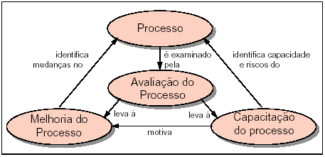
ISO/IEC 15504
Qualidade de Software - 2009

Slide 35
ISO/IEC 15504: Histórico
1991: Estudo sobre a necessidade de uma norma para avaliação de processos de software.
1993: Início do Projeto SPICE (Software Process Improvement and Capability dEtermination).
1998: Versão Inicial da “norma SPICE” (publicada como Relatório Técnico - TR).
2003: Encerramento do Projeto SPICE e publicação da parte 2.
2004: Publicação das partes 1, 3 e 4.
Qualidade de Software - 2009

Slide 36
A “Norma SPICE”
Focada exclusivamente em software.
É um modelo para avaliação de processos de software.
Possui um modelo de referência que é a base da Avaliação dos Processos.
Dá suporte a todo o ciclo de vida do software.
Dividida em 9 partes.
Apenas um Relatório Técnico e não uma norma internacional.
Qualidade de Software - 2009

Slide 37
A “Norma SPICE”
Parte 1
Conceitos e guia introdutório
Parte 9
Vocabulário
Parte 7
Guia para uso na
melhoria de processo
Parte 8
Guia para uso na
determinação da
capacidade do processo
do fornecedor
Parte 6
Guia para competência
de avaliadores
Parte 3
Condução de uma avaliação
Parte 4
Guia para a condução de
avaliações
Parte 2
Um modelo de referência para processos e capacidade de processo
Parte 5
Um modelo de avaliação e orientação indicativa
Qualidade de Software - 2009

Slide 38
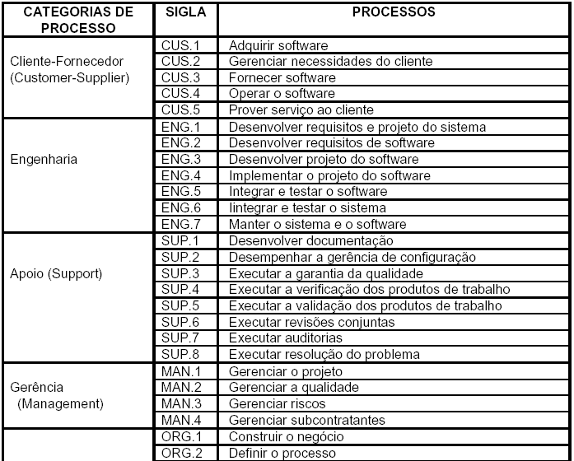
A “Norma SPICE”: Processos (Parte 7)
Qualidade de Software - 2009

Slide 39
ISO/IEC 15504
É uma norma internacional.
É genérica, não sendo mais dedicada exclusivamente a software.
Introduz o conceito de Modelo de Referência de Processo, que é externo à norma (antiga parte 2).
Para ser aplicada à software, deve ser complementada pela ISO/IEC 12207, considerando suas emendas 1 e 2.
Dividida em 5 partes.
  1: Conceitos e vocabulário (antigas partes 1 e 9)
  2: Estrutura (framework) do processo de avaliação (antiga parte 3).
  3: Recomendações para a realização de uma avaliação (antigas partes 4 e 6)
  4: Recomendações para melhoria de processos e determinação de capacidade (antigas partes 7 e 8).
  5: Um exemplo de aplicação com base na ISO 12207.
Qualidade de Software - 2009

Slide 40
ISO/IEC 15504: Estrutura
Parte 1
Conceitos e Vocabulário
Parte 4
Guia para uso na melhoria de
processo e na determinação da
capacidade
Parte 2
Realização de uma avaliação
Parte 3
Guia para a realização de
avaliações
NORMATIVA
Parte 5
Um exemplo de modelo de processo de avaliação baseado na norma ISO/IEC 12207 e suas emendas 1 e 2
Qualidade de Software - 2009

Slide 41
ISO/IEC 15504
Parte 1 - Conceitos e vocabulário (informativa): provê uma introdução geral aos conceitos de avaliação de processos e um glossário de termos relacionados à avaliação.
Parte 2 - Realização de uma avaliação (normativa): define os requisitos normativos para a realização de uma avaliação de processo e para modelos de processo em uma avaliação, e define uma infra-estrutura de medição para avaliar a capacidade de processo. Essa infra-estrutura de medição define nove atributos de processo, agrupados em seis níveis de capacidade de processo.
Qualidade de Software - 2009

Slide 42
ISO/IEC 15504
Parte 3 - Guia para a realização de avaliações (informativa): provê orientações para interpretar os requisitos para a realização de uma avaliação.
Parte 4 - Guia para uso na melhoria de processo e na determinação da capacidade de processo (informativa): provê orientações para a utilização de avaliação de processo para propósitos de melhoria de processo e de determinação da capacidade.
Parte 5 - Um Exemplo de modelo de avaliação de processo baseado na ISO/IEC 12207 e suas Emendas 1 e 2 (informativa): contém um exemplo de modelo de avaliação de processo que é baseado no modelo de processo de referência definido na ISO/IEC 12207 e suas emendas 1 e 2.
Qualidade de Software - 2009

Slide 43
ISO/IEC 15504: Estrutura
normativo
[1] Visão geral e vocabulário
[2] Estrutura para medição de capacidade de processo,
composta por seis níveis de capacidade(0 a 5)
[2] Requisitos para um processo de avaliação de processo
[2] Requisitos para modelos de referência de processo
[2] Requisitos para modelos de avaliação de processo
[2] Requisitos para verificação de conformidade
de uma avaliação
[3] Guia para avaliação de processo
[3] Orientações para qualificação de avaliadores competentes
[3] Exemplo de atividades de um processo de avaliação
[4] Guia para utilização dos resultados de uma avaliação de processo, para melhoria ou determinação de capacidade
[5] Exemplo de um modelo de avaliação de processo de software
Qualidade de Software - 2009

Slide 44
ISO/IEC 15504: Dimensões
Dimensão de Processo: se limita à verificação da execução ou não dos processos.
Dimensão de Capacidade: permite uma avaliação detalhada dos processos executados por uma organização. Trabalha com:
  Níveis de capacidade
  Atributos de processo
Qualidade de Software - 2009

Slide 45
ISO 15504: Níveis de Capacidade
Otimizando
Previsível
5
Estabelecido
4
Gerenciado
3
Processo
melhorado
continuamente de forma disciplinada
Executado
2
Processo executado
dentro de limites de
controle definidos e
com medições
detalhadas e
analisadas
Incompleto
1
Processo executado
e gerenciado com uma adaptação de
um processo padrão definido, eficaz
e eficiente
0
Processo planejado e acompanhando,
e satisfaz requisitos
definidos de:
qualidade,
prazo,
e custos
Processo geralmente
atinge os objetivos,
porém sem
padrão de qualidade
e sem controle
de prazos e custos
Processo não existe ou falha em atingir seus objetivos
Qualidade de Software - 2009
Notes:
À medida que a organização esteja executando um processo de aquisição, como orientado pelo Guia de Aquisição, pode adotar um framework de melhoria de processos como o da ISO/IEC 15504, que permite uma evolução contínua, obtendo resultados expressivos de melhoria.

Slide 46
ISO 15504: Atributos de Processo
1.1 Execução: O processo atinge os objetivos esperados.
2.1 Administração do Processo: Objetivos do processo são identificados e sua execução é planejada. Responsabilidades são atribuídas, a infra-estrutura é fornecida e a comunicação entre os envolvidos é gerenciada.
2.2 Administração do Produto: Produtos do processo são identificados e documentados, requisitos para eles são definidos e revisões e ajustes são efetuados conforme necessário.
Qualidade de Software - 2009

Slide 47
ISO 15504: Atributos de Processo
3.1 Definição: Um processo padrão é definido para a organização.
3.2 Implementação: Os elementos identificados em 3.1 são postos em prática.
4.1 Medição: Estabelecem-se objetivos quantitativos, bem como as medições a serem realizadas e a freqüência de sua aplicação. Os resultados são coletados, analisados e publicados na organização.
4.2 Controle: Estabelecem-se limites de variação para as medidas e ações corretivas para tratar as causas de desvios em relação a esses limites.
Qualidade de Software - 2009

Slide 48
ISO 15504: Atributos de Processo
5.1 Inovação: Objetivos de melhoria são estabelecidos. Oportunidades de melhoria são identificadas.
5.2 Otimização: O desempenho do processo é medido e o impacto das melhorias propostas é comparado com os objetivos esperados. A implementação de mudanças é gerenciada.
Qualidade de Software - 2009

Slide 49
Avaliação dos Atributos de Processo
N Não atingido | 0 a 15% | Existe pouca ou nenhuma evidência de que o atributo de processo seja alcançado.
P Parcialmente atingido | 16 a 50% | Existe evidência de uma abordagem significativa para atingir o atributo, mas alguns aspectos (tais como resultados) são ainda imprevisíveis.
L Largamente atingido | 51 a 85% | O desempenho do processo pode variar em algumas áreas .
T Totalmente atingido | 86 a 100% | Não há nenhuma falta ou falha significativa.
Qualidade de Software - 2009

Slide 50
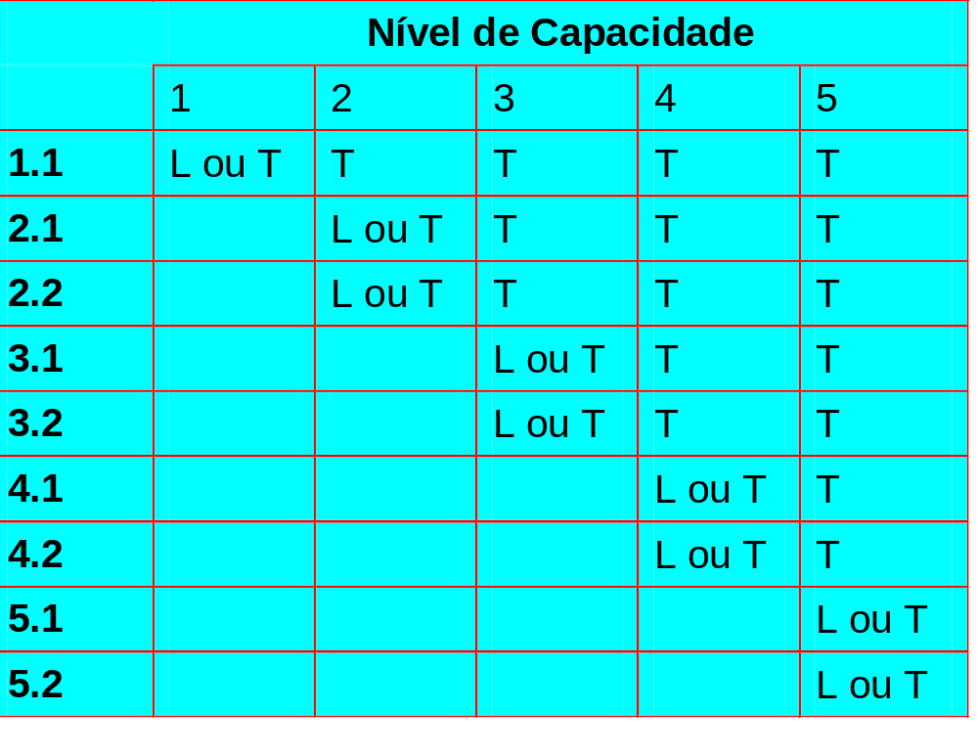
Níveis Exigidos de Capacidade de Processo
Qualidade de Software - 2009

Slide 51
CMM/CMMI: Histórico
O SW-CMM (Capability Maturity Model for Software) é um modelo de capacitação de processos de software, desenvolvido pelo SEI (Software Engineering Institute) e patrocinado pelo Departamento de Defesa Americano (DoD), para a avaliação da capacidade dos fornecedores de software deste último.
Início dos trabalhos deu-se em 1986, tendo sido publicada a versão 1.0 do SW-CMM em agosto de 1991.
Em fevereiro de 1993, foi publicada a versão 1.1, atualmente vigente.
Qualidade de Software - 2009

Slide 52
CMM/CMMI: Histórico
Por ser específico para a área de software, o SW-CMM não contempla outras áreas importantes das organizações, tais como Recursos Humanos e Engenharia de Sistemas.
Com o sucesso do SW-CMM, outros modelos semelhantes foram criados para outras áreas, tais como Gestão de Recursos Humanos (People-CMM), Aquisição de Software (SA-CMM) e Engenharia de Sistemas (SE-CMM).
Entretanto, os diversos modelos apresentavam estruturas, formatos e termos diferentes, dificultando sua aplicação conjunta.
Qualidade de Software - 2009

Slide 53
CMM/CMMI: Histórico
Proliferação de Modelos e Padrões em diversas áreas
Diferentes estruturas, formatos, termos, maneiras de medir maturidade
Causa confusão, especialmente quando mais de um modelo é utilizado
Difícil de integrar em um único programa de melhoria
Software
CMM
Software
Acquisition
CMM
SECM
(EIA 731)
Systems
Engineering
CMM
Systems
Security
Engineering CMM
Integrated
Product
Development
CMM
People
CMM
Qualidade de Software - 2009

Slide 54
CMM/CMMI: Histórico
O CMMI (Capability Maturity Model Integration) foi criado, então, com a finalidade de integrar os diversos modelos CMM.
Em 1999, é publicado o esboço (draft), versão 0.2: CMMI-SE/SW (Capability Maturity Model -Integrated – System / Software Engineering).
Versões do CMMI:
  Versão 1.0: Agosto de 2000
  Versão 1.1: Março de 2002
  Versão 1.2: Agosto de 2006 (CMMI for Development)
  Versão 1.3: Dezembro de 2010
Qualidade de Software - 2009

Slide 55
SW-CMM
Modelo de Maturidade de Capacitação para Software
Objetivo Principal: guiar organizações a conhecerem e melhorarem seus processos de software.
Identifica práticas para um processo de software maduro, definindo as características de um processo de software efetivo.
Descreve como as práticas de engenharia de software evoluem sob certas condições.
Organiza os estágios de evolução da melhoria dos processos em cinco níveis de maturidade.
Qualidade de Software - 2009

Slide 56
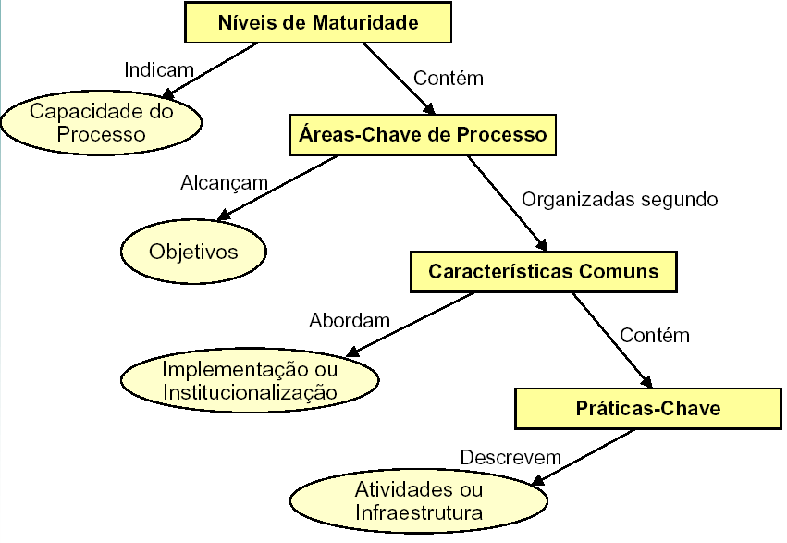
SW-CMM: Estrutura
Qualidade de Software - 2009

Slide 57
SW-CMM: Estrutura
Cada nível de maturidade, com exceção do primeiro, é composto por áreas-chave de processo (Key Process Areas – KPAs).
Cada KPA identifica atividades relacionadas que, quando executadas adequadamente, atingem determinados objetivos considerados importantes para o aumento da capacidade do processo.
As KPAs são os requisitos para a obtenção de um nível no CMM.
As KPAs são cumulativas, isto é, para uma organização atingir um determinado nível de maturidade, ela deve satisfazer todas as KPAs daquele nível e de seus inferiores.
Qualidade de Software - 2009

Slide 58
SW-CMM: Estrutura
Cada KPA é descrita em termos de práticas-chave (Key Practices).
Uma prática-chave descreve as atividades e a infra-estrutura necessárias para a efetiva implementação e institucionalização de uma KPA.
Uma prática-chave descreve “o que” deve ser feito, e não “como” deve ser feito.
A definição de cada KPA está organizada em cinco seções chamadas coletivamente de Características Comuns e que determinam as características de institucionalização ou de implementação das práticas-chave. As características comuns contêm as práticas-chave:
  Compromissos para realizar (Commitment to Perform)
  Habilidade para realizar (Ability to Perform)
  Atividades realizadas (Activities Performed)
  Medição e Análise (Measurement and Analysis)
  Verificação da Implementação (Verifying Implementation)
Qualidade de Software - 2009

Slide 59
SW-CMM: Estrutura
Para cada KPA há metas a serem alcançadas, que caracterizam o seu conteúdo, escopo e limite.
Metas são usadas para determinar se a organização ou projeto efetivamente implantou a KPA em questão.
Em uma avaliação de conformidade com o CMM, o mais importante é verificar se todas as metas da KPA foram atingidas
Qualidade de Software - 2009

Slide 60
SW-CMM – Níveis de Maturidade
Um nível de maturidade é um patamar evolutivo bem definido, que visa a alcançar um processo de software maduro.
Os níveis são uma forma de priorizar as ações de melhoria, de tal forma que se aumente a maturidade do processo de software.
No nível 2 por exemplo, são focados aspectos gerenciais dos projetos.
Qualidade de Software - 2009

Slide 61
SW-CMM – Níveis de Maturidade
O conceito de maturidade é baseado na noção de que alguns processos provêem mais estrutura e controle do que outros.
Processo continuamente
melhorado
5- Otimizado
4- Gerenciado
Processo previsível e controlado
3- Definido
Processo consistente e padronizado
2- Repetível
Processo disciplinado
1- Inicial
Processo imprevisível e sem controle
Qualidade de Software - 2009

Slide 62
SW-CMM: Nível 1 (Inicial)
O processo de software é caracterizado como sendo imprevisível e ocasionalmente caótico.
Poucos processos são definidos e o sucesso depende de esforços individuais e, muitas vezes, heróicos.
O processo de software é uma caixa preta, de forma que somente as entradas e os produtos finais podem ser vistos com clareza.
entrada
saída
Qualidade de Software - 2009

Slide 63
SW-CMM: Nível 1
Organizações no nível 1 apresentam deficiências de planejamento e enfrentam dificuldades ao realizarem previsões.
Cronogramas e planos são irrealistas.
Como não há credibilidade no planejamento, mesmo aquilo que foi planejado não é seguido.
Não há controle de requisitos e o cliente só os avalia na entrega do produto.
É comum passar diretamente dos requisitos à codificação.
A documentação é encarada como algo inútil.
São comuns reações intransigentes à coleta de dados e ao uso de padrões, documentação e ferramentas.
Qualidade de Software - 2009

Slide 64
SW-CMM: Nível 2 (Repetível)
Processos básicos de gerência de projetos são estabelecidos para controle de custos, prazos e escopo.
É possível repetir sucessos de projetos anteriores em aplicações similares.
Ao invés do processo ser uma única caixa preta, ele passa a ser uma seqüência de caixas pretas que asseguram a visibilidade em determinados pontos, os marcos do projeto.
entrada
saída
Qualidade de Software - 2009

Slide 65
SW-CMM: Nível 2
Neste nível, organizações têm maior probabilidade de cumprir compromissos de requisitos, prazos e custos, mas desde que sejam semelhantes a outros realizados anteriormente.
A organização é disciplinada, mas não está bem preparada para mudanças.
Há preocupação com a gerência do projeto. Os gerentes acompanham custos, cronogramas e funcionalidades de cada um dos projetos. Porém, a gerência ainda não é pró-ativa, tomando ações normalmente quando se está diante de uma crise.
Os projetos podem ter processos diferentes. No entanto, existe uma política para guiar os projetos no estabelecimento desses processos.
Controla-se a evolução dos requisitos, permitindo avaliações ao final de cada marco do projeto, e controla-se, também, a evolução das configurações do software.
Qualidade de Software - 2009

Slide 66
SW-CMM: Nível 3 (Definido)
Um processo de software, composto por atividades de gerência e engenharia, é documentado, padronizado e integrado em um processo de software padrão da organização.
Todos os projetos utilizam uma versão aprovada e adaptada do processo organizacional para desenvolvimento e manutenção de software.
A organização interna das tarefas está definida e visível
entrada
saída
Qualidade de Software - 2009

Slide 67
SW-CMM: Nível 3
Processos utilizados são estabelecidos e padronizados em toda a organização.
Os processos pertencem à organização e não aos projetos.
O Grupo de Processos (Software Engineering Process Group - SEPG) é responsável pelos processos da organização.
Apesar da padronização, é possível adaptar os processos para as necessidades particulares de um projeto.
Processos de engenharia de software são considerados ao lado dos processos gerenciais.
Há treinamento técnico e gerencial.
A organização consegue se manter dentro do processo mesmo em períodos de crise.
Como o processo é bem definido, caso um desenvolvedor abandone o projeto antes de seu término, o impacto é relativamente menor que nos níveis anteriores.
Passagem do nível 2 para o 3: a padronização realizada é a oportunidade de escolher as melhores práticas existentes na organização.
Qualidade de Software - 2009

Slide 68
SW-CMM: Nível 4 (Gerenciado)
Métricas detalhadas do processo de software e da qualidade do produto são coletadas.
Tanto o processo como o produto de software são quantitativamente compreendidos e controlados.
entrada
saída
Qualidade de Software - 2009

Slide 69
SW-CMM: Nível 4
A organização estabelece metas quantitativas de qualidade e produtividade para as atividades do processo e para os produtos produzidos são estabelecidas para cada projeto.
Medidas de qualidade e produtividade são coletadas em todos os projetos como parte de um processo organizacional de medição e estabelecem uma base quantitativa para que os gerentes possam avaliar o progresso do desenvolvimento e a ocorrência de problemas.
Os projetos melhoram o seu controle sobre os produtos e processos e a variância das medidas é diminuída.
É estabelecido o controle estatístico de processos.
Uma organização no nível 4 passa a ter uma gestão feita com bases quantitativas.
Qualidade de Software - 2009

Slide 70
SW-CMM: Nível 5 (Otimizado)
A melhoria contínua do processo é estabelecida por meio de sua avaliação quantitativa, e da implantação planejada e controlada de tecnologias e idéias inovadoras.
entrada
saída
Qualidade de Software - 2009

Slide 71
SW-CMM: Nível 5
A organização está engajada na melhoria contínua de seus processos, possuindo meios para identificar fraquezas e fortalecer o processo de forma pró-ativa, prevenindo defeitos.
O entendimento do processo ultrapassa os processos praticados, possibilitando compreender os efeitos de alterações potenciais no processo.
Melhorias em processos e tecnologias são planejadas e executadas como parte das atividades de rotina.
Mudanças mais significativas de processos ou de tecnologias são feitas a partir de análises de custo / benefício com base em dados quantitativos cuja coleta iniciou-se no nível 4.
Qualidade de Software - 2009

Slide 72
CMMI
Proposta de um modelo integrado que pode ser utilizado em várias disciplinas.
Disciplinas do CMMI
  Engenharia de Software
  Engenharia de sistemas: abordagem interdisciplinar cujo objetivo é o desenvolvimento bem-sucedido de sistemas como um todo, envolvendo software ou não.
  Desenvolvimento integrado do produto e processo: abordagem sistemática que utiliza a colaboração dos stakeholders para melhor satisfazer as expectativas e requisitos dos clientes. Uusada em conjunto com práticas de produção de um produto específico.
  Fontes de Aquisição: aquisição de produtos de fornecedores.
Qualidade de Software - 2009

Slide 73
Objetivos do CMMI
Além da integração dos modelos e redução dos custos com melhorias de processo, os seguintes objetivos também fazem parte do projeto CMMI:
  Aumento do foco das atividades
  Integração dos processos existentes
  Eliminar inconsitências
  Reduzir duplicações
  Fornecer terminologia comum
  Assegurar consistência com a norma ISO 15504
  Flexibilidade e extensão para outras disciplinas
Qualidade de Software - 2009

Slide 74
CMMI
É um modelo que descreve orientações para a definição e implantação de processos.
O modelo não descreve processo algum, são orientações definidas através das práticas especificadas.
Método de avaliação utilizado: SCAMPI
  SCAMPI (Standard CMMI Assessment Method for Process Improvement)
  Método que reúne as melhores práticas do CBA-PI e SCE (métodos amplamente utilizados pelo SW-CMM e outros modelos de melhoria de processos)
Qualidade de Software - 2009

Slide 75
CMMI: Conceitos Básicos
Área de Processo (Process Area – PA): práticas relacionadas em uma área que, quando executadas de forma coletiva, satisfazem um conjunto de metas consideradas importantes para trazer uma melhoria nessa área.
Metas Específicas: se aplicam a uma PA e tratam de características que descrevem o que deve ser implementado para satisfazer essa PA. São utilizadas nas avaliações para auxiliar a determinar se a PA está sendo satisfeita.
Qualidade de Software - 2009

Slide 76
CMMI: Conceitos Básicos
Práticas Específicas: atividades que são consideradas importantes na satisfação de uma meta específica associada.
Metas Genéricas: aparecem em diversas PAs.
Práticas genéricas: oferecem uma institucionalização que assegura que os processos associados com a PA serão eficientes, repetíveis e duráveis.
Produtos de trabalho típicos: exemplos de saídas de uma prática específica ou genérica.
Sub-práticas: descrições detalhadas que fornecem um direcionamento para a interpretação de práticas específicas ou genéricas.
Qualidade de Software - 2009

Slide 77
Exemplo: Meta e Prática Específicas
PA: Gerência de Requisitos
Meta Específica: Gerenciar Requisitos
  Requisitos são gerenciados e inconsistências com planos de projeto e produtos de trabalho são identificados.
Prática Específica: Manter rastreabilidade bidirecional entre requisitos.
  Manter rastreabilidade bidirecional entre os requisitos e planos de projeto e produtos de trabalho.
Produtos de Trabalho Típicos: Matriz de rastreabilidade, Sistema de Acompanhamento de Requisitos
Qualidade de Software - 2009

Slide 78
Exemplo: Meta e Prática Genéricas
Meta Genérica (do Nível 2 de Capacidade ou Maturidade)
  Institucionalizar um processo gerenciado.
Prática Genérica (do Nível 2 de Capacidade ou Maturidade)
  Estabelecer uma política organizacional.
Qualidade de Software - 2009

Slide 79
CMMI: Conceitos Básicos
Metas específicas e metas genéricas são componentes exigidos do modelo. Esses componentes devem ser atingidos pelos processos planejados e implementados por uma organização.
Práticas específicas e práticas genéricas são componentes esperados do modelo. Os componentes esperados descrevem o que uma organização normalmente implementará para satisfazer um componente exigido.
Qualidade de Software - 2009

Slide 80
CMMI: Conceitos Básicos
Sub-práticas, produtos de trabalho típicos, entre outros, são componentes informativos do modelo que auxiliam os usuários do modelo a entender as metas e práticas e a maneira como elas devem ser satisfeitas. Os componentes informativos fornecem detalhes que auxiliam os usuários do modelo a começar a pensar em como abordar as metas e práticas.
Qualidade de Software - 2009

Slide 81
CMMI: Representações
Contínua
  Níveis de Capacidade
  Agrupamento de Áreas de Processo por Categoria
  Avaliação da Capacidade nas Áreas de Processo
Por Estágios
  Níveis de Maturidade
  Agrupamento de Áreas de Processo por Nível
  Avaliação da Organização / Unidade Organizacional como um todo
As PAs do CMMI são as mesmas para ambas as representações.
Qualidade de Software - 2009

Slide 82
Áreas de Processo do CMMI
PAs são organizadas em quatro categorias de processo:
  Gerenciamento de Processos: atividades relativas à definição, planejamento, distribuição de recursos, aplicação, implementação, monitoramento, controle, avaliação, medição e melhoria de processos. Envolve as seguintes PAs:
    Foco no Processo Organizacional (básica)
    Definição do Processo Organizacional (básica)
    Treinamento Organizacional (básica)
    Desempenho do Processo Organizacional (avançada)
    Inovação e Desenvolvimento Organizacional (avançada)
Qualidade de Software - 2009

Slide 83
Áreas de Processo do CMMI
  Gerenciamento de Projetos: atividades de gerência de projetos relacionadas ao planejamento, monitoramento e controle do projeto. Envolve as seguintes PAs:
    Planejamento de Projetos (básica)
    Monitoramento e Controle de Projetos (básica)
    Gerência de Acordos com Fornecedores (básica)
    Gerência Integrada de Projetos (avançada)
    Gerência de Riscos (avançada)
    Integração de Equipes (avançada)
    Gerência Quantitativa de Projetos (avançada)
Qualidade de Software - 2009

Slide 84
Áreas de Processo do CMMI
  Engenharia: atividades de desenvolvimento e manutenção que são compartilhadas entre as disciplinas de engenharia (por exemplo, engenharia de sistemas e engenharia de software). Envolve as seguintes PAs:
    Gerência de Requisitos
    Desenvolvimento de Requisitos
    Solução Técnica
    Integração de Produtos
    Verificação
    Validação
Qualidade de Software - 2009

Slide 85
Áreas de Processo do CMMI
  Suporte: atividades que apóiam o desenvolvimento e a manutenção de produtos. As PAs de Suporte tratam os processos que são utilizados no contexto da execução de outros processos. Envolve:
    Gerência de Configuração (básica)
    Garantia da Qualidade do Processo e do Produto (básica)
    Medição e Análise (básica)
    Ambiente Organizacional para Integração (avançada)
    Análise de Decisões e Resoluções (avançada)
    Análise de Causas e Resoluções (avançada)
Qualidade de Software - 2009

Slide 86
Representação Contínua
Níveis de Capacidade
  Um nível de capacidade é um plano bem definido que descreve a capacidade de uma área de processo.
  Existem seis níveis de capacidade.
  Cada nível representa uma camada na base para a melhoria contínua do processo.
  Assim, níves de capacidade são cumulativos, ou seja, um nível de capacidade mais alto inclui os atributos dos níveis mais baixos.
  Uma vez que os modelos CMMI são projetados para descrever níveis discretos de melhoria de processo, níveis de capacidade provêem uma ordem recomendada para abordar a melhoria de processo dentro de cada área de processo.
Qualidade de Software - 2009

Slide 87
Representação Contínua: Estrutura
Process Area 1
Área de Processo 1
Process Area 2
Área de Processo 2
Process Area n
Área de Processo n
Metas Específicas
Specific Goals
Metas Genéricas
Generic Goals
Generic Practices
Práticas Específicas
Práticas Genéricas
Specific Practices
Níveis de Capacidade
Qualidade de Software - 2009

Slide 88
Representação Contínua: Estrutura
Metas específicas organizam práticas específicas.
Metas genéricas organizam práticas genéricas
Cada prática (específica e genérica) corresponde a um nível de capacidade.
Metas e práticas específicas aplicam-se a áreas de processo individuais.
Metas e práticas genéricas aplicam-se a várias áreas de processo.
Qualidade de Software - 2009

Slide 89
Representação Contínua
Níveis de Capacidade
5 Otimizado
4 Gerenciado Quantitativamente
3 Definido
2 Gerenciado
1 Realizado
0 Incompleto
Qualidade de Software - 2009

Slide 90
Representação por Estágios
Níveis de Maturidade
  Um nível de maturidade é um plano bem definido de um caminho para tornar a organização mais madura.
  Existem cinco níveis de maturidade.
  Cada nível representa uma camada na base para a melhoria contínua do processo.
Qualidade de Software - 2009

Slide 91
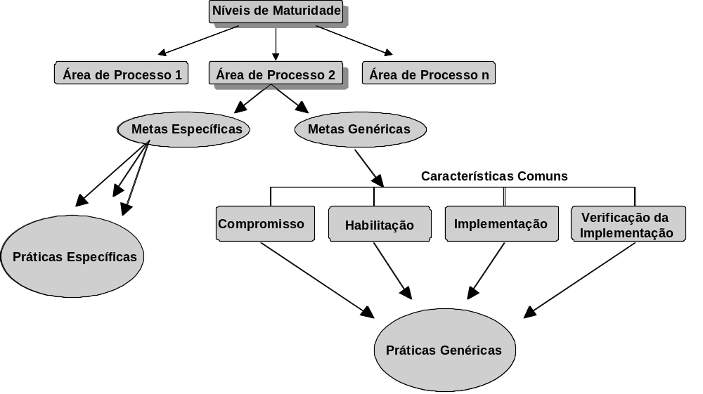
Representação Por Estágios: Estrutura
Qualidade de Software - 2009

Slide 92
Representação Por Estágios: Características Comuns
Agrupamentos que oferecem uma maneira de apresentar as práticas genéricas. São elas:
  Compromisso: agrupa as práticas genéricas relacionadas à criação de políticas e à garantia de patrocínio.
  Habilitação: agrupa as práticas genéricas relacionadas a assegurar que o projeto e/ou organização possuem os recursos que necessitam.
  Implementação: agrupa as práticas genéricas relacionadas à gerência do desempenho do processo, gerência da integridade de seus produtos de trabalho e envolvimento dos stakeholders relevantes.
  Verificação da Implementação: agrupa as práticas genéricas relacionadas a revisões pelo nível mais alto de gerenciamento e a avaliações objetivas de conformidade a descrições de processos, procedimentos e padrões.
Qualidade de Software - 2009

Slide 93
Representação por Estágios
Níveis de Maturidade
Otimizado
5
Foco na melhoria do processo
Gerenciado Quantitativamente
4
Processo medido e controlado
Definido
3
Processo pró-ativo e caracterizado para a organização
Gerenciado
2
Processo caracterizado para projetos e frequentemente reativo
Inicial
1
Processo imprevisível, pouco controlado
Qualidade de Software - 2009

Slide 94
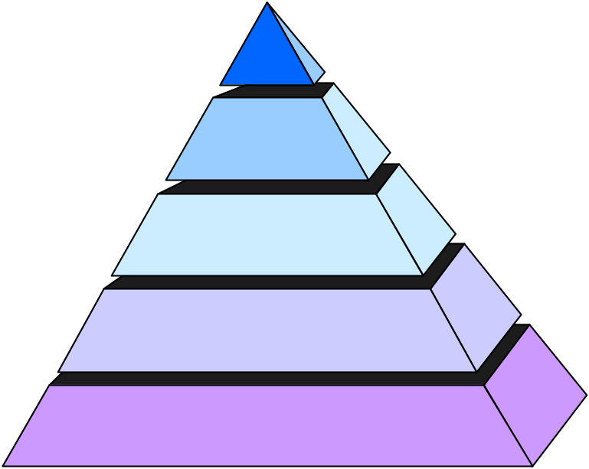
Comparando as Representações
Contínua
Em Estágios
NM5
Área de Processo Capacidade
NM4
0 1 2 3 4 5
NM3
NM2
NM1
PA
PA
PA
Um conjunto de áreas de processo de um nível de maturidade (NM).
Uma única área de processo (PA) ou um conjunto de áreas de processo.
Qualidade de Software - 2009

Slide 95
Representação Contínua: Vantagens
Fornece maior flexibilidade focando em áreas de processo específicas de acordo com metas e objetivos de negócio
Permite a comparação de áreas de processo entre diferentes organizações
Estrutura familiar para aqueles que estão migrando da comunidade de engenharia de sistemas
Foco bem definido nos riscos específicos de cada área de processo
Estrutura compatível com a ISO/IEC 15504
Qualidade de Software - 2009

Slide 96
Representações Por Estágios: Vantagens
Fornece uma rota de implementação através de:
  grupos de área de processo
  implementação em seqüência
  cada nível funciona como a fundação para o próximo
Estrutura familiar para aqueles que estão migrando do SW-CMM.
Habilidade de gerenciar processos através da organização.
Em uma avaliação, atribui um nível de maturidade em que a organização se encontra, permitindo, assim, comparar organizações de forma direta.
Qualidade de Software - 2009

Slide 97
Representação por Estágio: PAs do Nível 2
Gerência de Requisitos
Planejamento de Projeto
Monitoração e Controle de Projeto
Garantia da Qualidade do Processo e do Produto
Gerência de Acordo com Fornecedores
Gerência de Configuração
Medição e Análise
Qualidade de Software - 2009

Slide 98
Representação por Estágio: PAs do Nível 3
Gerência de Projeto Integrada
Definição do Processo Organizacional
Foco no Processo Organizacional
Treinamento Organizacional
Desenvolvimento de Requisitos
Solução Técnica
Integração do Produto
Verificação
Validação
Gerência de Riscos
Análise de Decisão e Resolução
Qualidade de Software - 2009

Slide 99
Representação por Estágio: PAs do Níveis 4 e 5
Nível 4:
  Gerência Quantitativa do Projeto
  Desempenho do Processo Organizacional
Nível 5:
  Análise de Causas e Resolução
  Inovação e Implantação na Organização
Qualidade de Software - 2009

Slide 100
MPS.BR - Histórico
Dezembro de 2003: Início do Programa mobilizador para a Melhoria do Processo de Software Brasileiro, coordenado pela Softex (Associação para Promoção da Excelência do Software Brasileiro), com apoio do Ministério da Ciência e Tecnologia (MCT) e do Banco Interamericano de Desenvolvimento (BID).
Abril de 2005: Versão 1.0
Maio de 2006: Versão 1.1
Junho de 2007: Versão 1.2
Maio de 2009: Versão 2009
Junho de 2011: Versão 2011
Junho de 2012: Versão 2012
Qualidade de Software - 2009

Slide 101
Motivação
Em 2003, dados da Secretaria de Política de Informática do MCT apontavam que apenas 30 empresas no Brasil possuíam avaliação CMM e 214 possuíam certificação ISO 9001.
Claramente, as empresas locais favoreceram a ISO 9000.
Dados de uma pesquisa do MIT ¹, apontavam que até 2003, na Índia 32 empresas atingiram o nível 5 do CMM, enquanto a China tinha apenas uma e o Brasil nenhuma.
Em relação ao CMM, a maioria das empresas chinesas e brasileiras não estava em um nível suficientemente alto de maturidade do processo para competir com as empresas indianas.
¹ Ref: Slicing the Knowledge-based Economy in Brazil, China and India: a tale of 3 software industries [MIT, 2003]
Qualidade de Software - 2009

Slide 102
Motivação: Processo de Software no Brasil
Empresas com ISO 9000 e CMM
 | 1997 | 1999 | 2001 | 2003
Certificação ISO 9000 | 102 | 206 | 167 | 214
Avaliação CMM (total) | 1 | 2 | 6 | 30
Nível 5 | - | - | - | -
Nível 4 | - | - | - | 1
Nível 3 | 1 | 1 | 4 | 5
Nível 2 | - | 1 | 2 | 24
Qualidade de Software - 2009

Slide 103
Motivação: Processo de Software no Brasil
Empresas com CMM e CMMI (2005)
Número Total de Avaliações CMM/CMMI: 50 sendo 36 Nível 2, 11 Nível 3 e 3 Nível 5.
CMM
Nível 2: 33
Nível 3: 10
Nível 4: 0
Nível 5: 1
CMMI
Nível 2: 3
Nível 3: 1
Nível 4: 0
Nível 5: 2
Qualidade de Software - 2009

Slide 104
Problema da Excelência: Como atingir CMMI níveis 4 e 5 no Brasil?
No topo da pirâmide estão as empresas exportadoras de software e outras grandes empresas que desejam atingir níveis mais altos de maturidade (CMMI níveis 4 e 5) e serem formalmente certificadas pelo SEI, em um processo de longo prazo. O fator custo não é crítico.
O processo como um todo pode levar de 4 a 10 anos e custar centenas de milhares de dólares. Aqui, a melhoria de processo está baseada na oferta de serviços personalizados para cada empresa (Modelo de Negócio Específico)
Qualidade de Software - 2009
Notes:
1) O Projeto Qualificação de Profissionais no Modelo CMMI pretende atingir, no prazo de 2 anos (2004-2005), os seguintes resultados: i) a consolidação de uma entidade brasileira como parceira do SEI (transient partner); ii) a formação de avaliadores-líder no método SCAMPI/CMMI (SCAMPI Lead Appraiser), credenciados pelo SEI; iii) a formação de instrutores de cursos sobre CMMI, credenciados pelo SEI; iv) a implementação de um curso de especialização Lato-Sensu, à distância, em melhoria de processo com CMMI; v) a formação de especialistas em várias partes do País com o curso de especialização Lato-Sensu, à distância, em melhoria de processo com CMMI.
2) Em complemento ao Projeto mpsB, dentre outras oportunidades com apoio deste outro projeto, foi levantada a necessidade de Cursos de Especialização em Qualidade de Software (processo e produto), com ementas-padrão, mediante convênio da Sociedade SOFTEX com as instituições envolvidas (p.ex.: MBA SOFTEX-CESAR, MBA SOFTEX-CENPRA, MBA SOFTEX-COPPE UFRJ, MBA SOFTEX-UCB). Ana Regina observou que há necessidade de formar seja Avaliadores de Processos e Produtos de Software seja Gestores da Qualidade (QA-Quality Assurance) para trabalhar nas empresas.

Slide 105
Problema da Excelência: Como atingir níveis de maturidade CMMI no Brasil?
Níveis de maturidade CMMI 4 e 5
Custo não é crítico – 4 a 10 anos
Empresas exportadoras e grandes
Qualidade de Software - 2009
Notes:
1) O Projeto Qualificação de Profissionais no Modelo CMMI pretende atingir, no prazo de 2 anos (2004-2005), os seguintes resultados: i) a consolidação de uma entidade brasileira como parceira do SEI (transient partner); ii) a formação de avaliadores-líder no método SCAMPI/CMMI (SCAMPI Lead Appraiser), credenciados pelo SEI; iii) a formação de instrutores de cursos sobre CMMI, credenciados pelo SEI; iv) a implementação de um curso de especialização Lato-Sensu, à distância, em melhoria de processo com CMMI; v) a formação de especialistas em várias partes do País com o curso de especialização Lato-Sensu, à distância, em melhoria de processo com CMMI.
2) Em complemento ao Projeto mpsB, dentre outras oportunidades com apoio deste outro projeto, foi levantada a necessidade de Cursos de Especialização em Qualidade de Software (processo e produto), com ementas-padrão, mediante convênio da Sociedade SOFTEX com as instituições envolvidas (p.ex.: MBA SOFTEX-CESAR, MBA SOFTEX-CENPRA, MBA SOFTEX-COPPE UFRJ, MBA SOFTEX-UCB). Ana Regina observou que há necessidade de formar seja Avaliadores de Processos e Produtos de Software seja Gestores da Qualidade (QA-Quality Assurance) para trabalhar nas empresas.

Slide 106
Problema da Inclusão: como melhorar o processo de software em Pequenas e Médias Empresas ?
Na base da pirâmide encontra-se a grande massa de micro, pequenas e médias empresas (PMEs) que desenvolvem software no Brasil e que necessitam melhorar radicalmente os seus processos de software, em conformidade com normas internacionais (como ISO/IEC 12207 e 15504) e em compatibilidade com outros modelos (como CMMI níveis 2 e 3). O fator custo é crítico.
Esse processo pode levar de 2 a 4 anos e custar dezenas de milhares de dólares.
Aqui, a melhoria de processo está baseada na oferta de pacotes de serviços para grupos de empresas (Modelo de Negócio Cooperado)
Qualidade de Software - 2009
Notes:
Prezados Petit e Kival: Uma das providências mais urgentes de nosso Projeto mpsB – melhoria de processo do software Brasileiro será preparar um *elenco de argumentos (para os leigos, para a mídia e para nós mesmos)* que o justifiquem. Esse tipo de pergunta é novo, porém, já ouvimos coisas como: Para quê se existe o CMM? Reinventaremos a roda? Temos capacidade para isso? É reserva de mercado? Como fazer valer depois de pronto? Poderá ser usado nas licitações públicas? Com essas justificativas, iremos à imprensa, aos órgãos públicos e às nossas empresas. Iremos também ao CNPq para que incentive bolsas que tratem do assunto. Iremos também ao MP para que se estude a sua inclusão na nova lei de licitações.Temos que divulgá-lo bem e desde já. Se possível, gerar uma apresentação formal. Abs Márcio Girão.

Slide 107
Problema da Excelência: como atingir níveis de maturidade CMMI no Brasil?
Níveis de maturidade CMMI 4 e 5
Custo não é crítico – 4 a 10 anos
Empresas exportadoras e grandes
Níveis de maturidade 2 e 3
Custo é crítico – 2 a 3 anos
Pequenas e médias
Qualidade de Software - 2009
Notes:
1) O Projeto Qualificação de Profissionais no Modelo CMMI pretende atingir, no prazo de 2 anos (2004-2005), os seguintes resultados: i) a consolidação de uma entidade brasileira como parceira do SEI (transient partner); ii) a formação de avaliadores-líder no método SCAMPI/CMMI (SCAMPI Lead Appraiser), credenciados pelo SEI; iii) a formação de instrutores de cursos sobre CMMI, credenciados pelo SEI; iv) a implementação de um curso de especialização Lato-Sensu, à distância, em melhoria de processo com CMMI; v) a formação de especialistas em várias partes do País com o curso de especialização Lato-Sensu, à distância, em melhoria de processo com CMMI.
2) Em complemento ao Projeto mpsB, dentre outras oportunidades com apoio deste outro projeto, foi levantada a necessidade de Cursos de Especialização em Qualidade de Software (processo e produto), com ementas-padrão, mediante convênio da Sociedade SOFTEX com as instituições envolvidas (p.ex.: MBA SOFTEX-CESAR, MBA SOFTEX-CENPRA, MBA SOFTEX-COPPE UFRJ, MBA SOFTEX-UCB). Ana Regina observou que há necessidade de formar seja Avaliadores de Processos e Produtos de Software seja Gestores da Qualidade (QA-Quality Assurance) para trabalhar nas empresas.

Slide 108
MPS.BR: Objetivo e Metas
Objetivo: Melhoria de processos de software nas micros, pequenas e médias empresas (PMEs), a um custo acessível, em diversos locais do país.
Como?
Desenvolvimento (e Aprimoramento) do Modelo MPS.BR.
Implementação e Avaliação do Modelo MPS.BR em Empresas, com foco em grupos de empresas.
Qualidade de Software - 2009

Slide 109
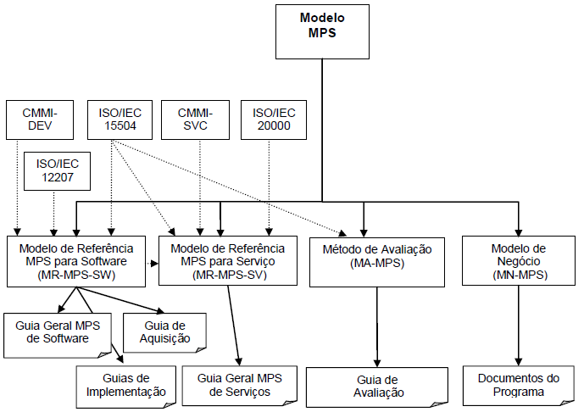
Estrutura do Modelo MPS.BR
Qualidade de Software - 2009

Slide 110

MPS.BR: Desenvolvimento e Aprimoramento
Base Técnica
Realidade das
Empresas Brasileiras
ISO /IEC 12207
SOFTEX
Governo
Universidades
ISO /IEC 15504
MPS.BR
CMMI
Qualidade de Software - 2009

Slide 111
Base Técnica do MPS.BR
ISO/IEC 12207
Definição de Processos
Propósitos e Resultados
ISO/IEC 15504
Definição da Capacidade de Processos
Requisitos de Avaliação
MPS.BR
CMMI
Complementação de Processos
Qualidade de Software - 2009

Slide 112
MPS.BR
ISO/IEC 15504
ISO/IEC 12207
CMMI
MPS.BR
Modelo de Referência (MR-MPS)
Método de Avaliação
(MA-MPS)
Modelo de Negócio (MN-MPS)
Guia Geral
Guia de Aquisição
Guia de Avaliação
Documento do Programa
Qualidade de Software - 2009

Slide 113
Guia Geral
Objetivo
Descreve o Modelo de Referência para Melhoria do Processo de Software (MR-MPS) e fornece uma visão geral sobre os demais guias que apóiam os processos de avaliação e de aquisição
Público alvo
Instituições interessadas em aplicar o MR-MPS para melhoria de seus processos de software,
Instituições implementadoras e avaliadoras segundo o MR-MPS
Referências
Básicas → ISO/IEC 12207:1995/Amd 1:2002/Amd 2:2004 e ISO/IEC 15504
Complementar → CMMI
Qualidade de Software - 2009

Slide 114
Estrutura do MR-MPS
Níveis de maturidade
Processo
Capacidade
Propósito
Atributo
Resultado
Resultado
Qualidade de Software - 2009

Slide 115
Nível de Maturidade
Grau de melhoria de processo para um pré-determinado conjunto de processos no qual todos os objetivos dentro do conjunto são atendidos [ISO/IEC 15504-1, 2003].
Sete Níveis:
  A. Em Otimização
  B. Gerenciado Quantitativamente
  C. Definido
  D. Largamente Definido
  E. Parcialmente Definido
  F. Gerenciado
  G. Parcialmente Gerenciado
Qualidade de Software - 2009

Slide 116
Processo
Um conjunto de atividades inter-relacionadas, que transforma entradas em saídas [ISO/IEC 12207, 1995].
Composto de:
  Propósito: O principal objetivo da execução do processo e os prováveis resultados obtidos com a efetiva implementação do mesmo [ISO/IEC 12207 Amd 1:2002].
  Resultado: Um resultado observável do sucesso do alcance do propósito do processo [ISO/IEC 12207 Amd 1:2002].
Qualidade de Software - 2009

Slide 117
Capacidade
Uma caracterização da habilidade do processo atingir os objetivos de negócio atuais ou futuros [ISO/IEC 15504-1, 2003].
Composto de:
  Atributo de processo: Uma característica mensurável da capacidade do processo aplicável a qualquer processo [ISO/IEC 15504-1, 2003]
  Resultado (do Atributo de Processo): Um resultado observável do sucesso do alcance do atributo do processo [ISO/IEC 12207 Amd 1:2002].
Qualidade de Software - 2009

Slide 118
Estrutura do MR-MPS
Níveis de maturidade
Processo
Capacidade
Propósito
Atributo
Resultado
Resultado
Qualidade de Software - 2009

Slide 119
Níveis de Maturidade
Em Otimização
A
Gerenciado Quantitativamente
Gerência de Projetos (evolução)
B
Definido
Gerência de Decisões / Gerência de Riscos / Desenvolvimento para Reutilização
C
Desenvolvimento de Requisitos / Projeto e Construção do Produto / Integração do Produto/ Verificação / Validação
Largamente Definido
D
Parcialmente Definido
Gerência de Projetos (evolução) / Avaliação e Melhoria do Processo Org. / Definição do Processo Org. / Gerência de Recursos Humanos / Gerência de Reutilização
E
Medição / Gerência de Configuração Aquisição / Garantia da Qualidade / Gerência de Portfólio de Projetos
Gerenciado
F
Gerência de Requisitos
Gerência de Projeto
G
Parcialmente Gerenciado
Qualidade de Software - 2009

Slide 120
Estrutura do MR-MPS
Níveis de maturidade
Processo
Capacidade
Propósito
Atributo
Resultado
Resultado
Qualidade de Software - 2009

Slide 121
Capacidade de Processo
Expressa o grau de refinamento e institucionalização com que o processo é executado na organização.
Está relacionada com o atendimento aos atributos de processo associados aos processos de cada nível de maturidade.
À medida que a organização evolui nos níveis de maturidade, um maior nível de capacidade para desempenhar o processo deve ser atingido pela organização.
Qualidade de Software - 2009

Slide 122
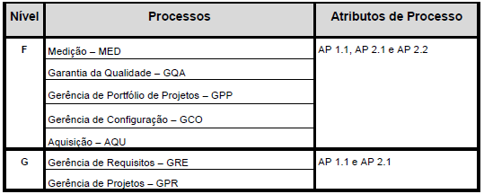
Níveis de Maturidade e Capacidade
Qualidade de Software - 2009

Slide 123
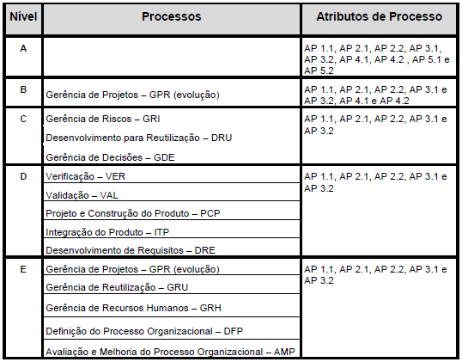
Níveis de Maturidade e Capacidade
Qualidade de Software - 2009

Slide 124
MPS.BR
ISO/IEC 15504
ISO/IEC 12207
CMMI
MPS.BR
Modelo de Referência (MR-MPS)
Método de Avaliação
(MA-MPS)
Modelo de Negócio (MN-MPS)
Guia Geral
Guia de Aquisição
Guia de Avaliação
Documento do Programa
Qualidade de Software - 2009

Slide 125
Guia de Avaliação
Objetivo do Guia de Avaliação
Orientar a realização de avaliações, em conformidade com a norma ISO/IEC 15504,
em empresas e organizações que implementaram o MR-MPS
Público-alvo do Guia de Avaliação
Empresas e organizações que queiram ser avaliadas segundo o MA-MPS
Instituições Avaliadoras do Modelo MPS
Instituições Implementadoras do Modelo MPS
Referências do Guia de Avaliação
Básica → ISO/IEC 15504 Information Technology – Process Assessment
Complementar → SCAMPI – Standard CMMI Appraisal Method for Process Improvement
Qualidade de Software - 2009

Slide 126
Avaliação MPS.BR
Objetivo: verificar a maturidade da unidade organizacional (UO) na execução de seus processos de software.
Para que uma avaliação MPS seja conduzida com sucesso, é necessário:
  Comprometimento do patrocinador (representante da alta gerência da UO a ser avaliada ou da organização que solicita a avaliação da UO).
  Motivação: O responsável pela UO deve motivar os participantes de forma aberta e construtiva.
  Fornecimento de feedback:
  Confidencialidade: das fontes de informação e documentação recolhidas durante a avaliação e dos participantes (tanto da equipe de avaliação quanto dos entrevistados).
  Percepção dos benefícios: os membros da UO devem perceber que a avaliação resultará em benefícios que os ajudarão direta ou indiretamente a realizar o seu trabalho.
  Credibilidade: o patrocinador, o gerente e os colaboradores da UO devem acreditar que a avaliação chegará a um resultado representativo da organização.
Qualidade de Software - 2009

Slide 127

O Processo de Avaliação MPS.BR
Início
Contratar a avaliação
Contrato
Preparar para a realização da avaliação
Acordo de
Confidencialidade
Plano de Avaliação
Planilha de Indicadores
Relatório de
Avaliação Inicial
Realizar a avaliação
Resultado da Avaliação
Documentar os resultados da avaliação
Relatório
da Avaliação
BD Softex
www.softex.br/mpsbr
Fim
Qualidade de Software - 2009

Slide 128
Subprocesso: Contratar a avaliação
Opções:
  Empresa que deseja a avaliação entra em contato com uma Instituição Avaliadora (IA).
  Empresa que deseja a avaliação entra em contato com a SOFTEX.
A empresa contratante pode não ser a avaliada nos casos de avaliação de terceira parte.
Atividades:
  Selecionar IA (1) ou Contactar SOFTEX (2).
  Estabelecer contrato
Qualidade de Software - 2009

Slide 129
Subprocesso: Preparar a Realização da Avaliação
Planejar avaliação
Preparar a avaliação
Conduzir avaliação inicial
Completar preparação da avaliação
Qualidade de Software - 2009

Slide 130
Subprocesso: Preparar a Realização da Avaliação
Planejar avaliação
  Plano de avaliação (template SOFTEX) e Acordo de Confidencialidade
  Agendar avaliação inicial
  Preencher e revisar do Plano de Avaliação (definir cronograma, equipe e projetos).
Qualidade de Software - 2009

Slide 131
Equipe de Avaliação
No mínimo 3 pessoas:
  1 Avaliador Líder
  1 Avaliador Adjunto
  No mínimo 1 Representante da Unidade Organizacional (UO)
    Deve ter assistido ao Curso Oficial de Introdução ao MPS.BR.
    Deve ter experiência em desenvolvimento de software, preferencialmente em gerência de projetos
    Não pode ser superior hierárquico dos participantes da avaliação
    Não pode ter participado de nenhum dos projetos que serão avaliados
Qualidade de Software - 2009

Slide 132
Estimativa de Tempo e
Equipe de Avaliação
Nível | Duração | Equipe de Avaliação
A | 5 dias | Av. Líder (1), Av. Adjunto (1 ou mais), Representante da UO (1 ou mais). Total: 8 - 9
B | 5 dias | Av. Líder (1), Av. Adjunto (1 ou mais), Representante da UO (1 ou mais). Total: 8 - 9
C | 5 dias | Av. Líder (1), Av. Adjunto (1 ou mais), Representante da UO (1 ou mais). Total: 6 - 7
D | 5 dias | Av. Líder (1), Av. Adjunto (1 ou mais), Representante da UO (1 ou mais). Total: 6 - 7
E | 4 dias | Av. Líder (1), Av. Adjunto (1 ou mais), Representante da UO (1 ou mais). Total: 4 - 5
F | 3 dias | Av. Líder (1), Av. Adjunto (1 ou mais), Representante da UO (1 ou mais). Total: 4 - 5
G | 2 dias | Av. Líder (1), Av. Adjunto (1 ou mais), Representante da UO (1 ou mais). Total: 3 - 4
Qualidade de Software - 2009

Slide 133
Seleção de Projetos
Projetos devem ser representativos tanto em termos de processos quanto em termos de negócio da organização.
Uma avaliação MPS considera uma amostra composta, normalmente, de dois (2) a quatro (4) projetos.
Nível G: pelo menos 1 projeto concluído e 1 em andamento a partir da implementação do MR-MPS na UO definida no escopo da avaliação.
Nível F e acima: pelo menos 2 projetos concluídos e 2 em andamento a partir da implementação do MR-MPS na UO definida no escopo da avaliação.
Qualidade de Software - 2009

Slide 134
Participantes – Definição de Entrevistados
Entrevistados:
  Gerentes e Líderes de Projeto
  Desenvolvedores
  Grupo de Qualidade, Grupo de Métricas, Grupo de Gerência de Configuração (a partir do nível F)
  Grupo de Processos (a partir do nível E)
A seleção das pessoas a serem entrevistadas é realizada ao se elaborar o plano de avaliação e deve estar concluída ao se finalizar a avaliação inicial.
Qualidade de Software - 2009

Slide 135
Preparar a Avaliação
Preenchimento de Planilha de indicadores (a partir de um template SOFTEX)
Indicadores de implementação evidenciam que os resultados foram alcançados e que as atividades foram realizadas.
Indicadores podem ser de três tipos:
  Indicadores Diretos: São o objetivo de uma atividade. Tipicamente são artefatos produzidos no processo.
  Indicadores Indiretos: São utilizados para confirmar que a organização tem condições de implementar um resultado. Tipicamente são documentos que indicam que a atividade pode ser realizada. Ex.: Um modelo de documento.
  Afirmações: São obtidas de entrevistas e/ou apresentações e confirmam a implementação do processo, seus resultados e atributos.
Para cada resultado esperado de um processo ou atributo de processo a ser avaliado, em cada projeto, deve existir pelo menos um indicador direto e um indireto que comprovem que o resultado foi alcançado.
Qualidade de Software - 2009

Slide 136
Exclusão de Processos e Resultados
É permitido a uma unidade organizacional excluir processos do escopo da avaliação por não serem aplicáveis ao seu negócio.
Cada exclusão deve ser justificada.
A aceitação das exclusões e de suas justificativas é responsabilidade do avaliador líder e deve ser feita durante a avaliação inicial.
Só são aceitas exclusões de processos ou resultados esperados dos seguintes processos:
  Aquisição
  Desenvolvimento de Requisitos
  Projeto e Construção do Produto
  Integração do Produto
  Validação
Qualidade de Software - 2009

Slide 137
Avaliação Inicial
Excepcionalmente, a critério do avaliador líder, pode ser realizada à distância para o nível G.
A duração da avaliação inicial será de 1 a 3 dias, dependendo do nível de maturidade a ser avaliado e das atividades que serão realizadas. A decisão sobre a duração da avaliação inicial é do avaliador líder.
Um Relatório de Avaliação Inicial é produzido, indicando os ajustes requeridos.
Com o relatório, o avaliador líder completa o Plano de Avaliação que será assinado pelo patrocinador e pelo coordenador local, formalizando o comprometimento.
A data da avaliação poderá ser até 6 meses após a avaliação inicial. Durante esse período, a UO deve realizar os ajustes obrigatórios indicados.
Qualidade de Software - 2009

Slide 138
Subprocesso: Realizar a Avaliação
Conduzir a avaliação
  Realizar reunião inicial
  Completar assinaturas do acordo de confidencialidade
  Treinar equipe de avaliação (inclui a formação de mini-equipes)
  Apresentar os processos da UO
  Verificar evidências
  Realizar entrevistas
  Registrar afirmações na planilha de indicadores
  Caracterizar o grau de implementação de cada resultado nos projetos
  Caracterizar inicialmente o grau de cada resultado na UO
  Caracterizar o grau de cada resultado na UO em reunião de consenso
  Caracterizar o grau de implementação dos processos na UO
  Apresentar pontos fortes, pontos fracos e oportunidades de melhoria
  Rever caracterização e finalizar redação de pontos fortes, pontos fracos e oportunidades de melhoria.
  Atribuir nível do MR-MPS
  Comunicar resultado da avaliação ao patrocinador
  Comunicar resultado da avaliação aos colaboradores da UO
Avaliar a execução do processo de avaliação
Qualidade de Software - 2009

Slide 139
Mini-equipes
Cada mini-equipe é formada por 2 membros da equipe de avaliação.
A organização dos membros da equipe de avaliação em mini-equipes é de responsabilidade do avaliador líder.
Avaliador líder pode fazer parte de uma das mini-equipes, pode verificar um ou mais processos sozinho, ou pode, ainda, não avaliar nenhum processo, dedicando o seu tempo a apoiar todas as mini-equipes.
Mini-equipes verificam os indicadores e planejam as entrevistas para os processos que lhes são atribuídos pelo avaliador líder.
Identificam pontos fortes, pontos fracos e oportunidades de melhoria dos processos.
Qualidade de Software - 2009

Slide 140
Verificação de Evidências
Avaliação é feita com base nos indicadores (diretos, indiretos e afirmações).
Decisão para cada projeto e processo:
  Não implementado (N)
  Parcialmente implementado (P)
  Largamente implementado (L)
  Totalmente implementado (T)
  Não avaliado (NA)
  Fora do escopo (F)
A equipe de avaliação pode solicitar mais documentos quando:
  Um entrevistado menciona um documento não disponível para a equipe de avaliação
  A equipe nota a falta de uma evidência direta necessária à avaliação.
Qualidade de Software - 2009

Slide 141
Entrevistas
São um dos mais importantes componentes de uma avaliação MPS.
Mostram o grau em que os colaboradores da organização entendem e usam os processos.
Podem ser individuais ou em grupo.
Se guarda rigorosa confidencialidade das entrevistas: Nenhuma informação é atribuída a uma pessoa individualmente.
Qualidade de Software - 2009

Slide 142
Passos para a Caracterização do Nível MPS.BR de uma UO
Caracterizar o grau de implementação de cada resultado esperado do processo e de cada resultado de atributo de processo em cada projeto (Base: Escala)
Agregar os resultados obtidos em (1) para caracterizar o grau de implementação de cada resultado esperado para a UO (Base: Tabela de Regras de Agregação).
Caracterizar o grau de implementação de cada um dos processos na UO (Base: Regras para caracterizar o grau de implementação dos processos na organização).
Atribuir o Nível MR-MPS.
Qualidade de Software - 2009

Slide 143
Caracterização do Nível de Resultados em Projetos
Caracterizar o grau de implementação de cada resultado esperado do processo e de cada resultado de atributo de processo em cada projeto.
  Para cada resultado esperado deve haver pelo menos uma afirmação
  Todos os projetos devem ter afirmações para os resultados
  Para os projetos concluídos, devem ter afirmações para 50% dos resultados
  Com base nas evidências, atribuir T, L, P ou N a cada projeto, em cada resultado esperado.
Qualidade de Software - 2009

Slide 144
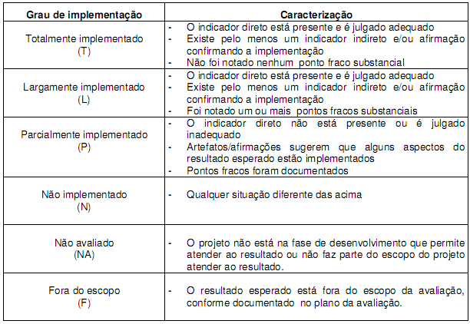
Escala para caracterização do grau de implementação de um resultado esperado
Qualidade de Software - 2009

Slide 145
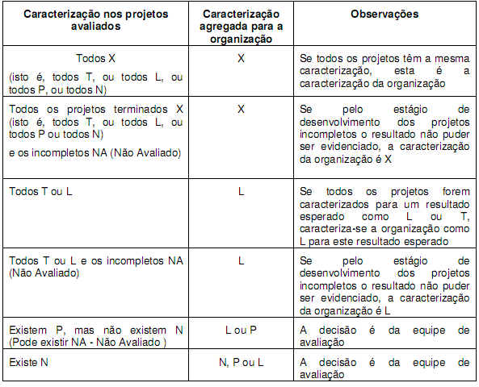
Caracterização do Nível de Resultados para Organização: Regras para Agregação
Qualidade de Software - 2009

Slide 146
Caracterização do grau de implementação de cada um dos processos
Um processo está SATISFEITO quando:
  Todos os resultados esperados para o processo foram caracterizados como T ou L, sendo que aproximadamente 85% é T (no mínimo 75% T para processos com 4 resultados, e entre 75% e 85% T para processos com entre 5 e 7 resultados esperados).
  E têm-se os atributos do processo conforme a Tabela de Caracterização de atributos do processo para satisfazer aos níveis MPS.
Qualidade de Software - 2009

Slide 147
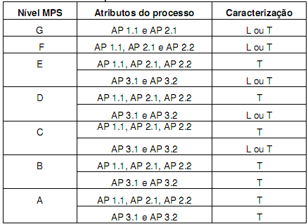
Tabela de caracterização de atributos do processo para satisfazer aos níveis MPS
Qualidade de Software - 2009

Slide 148
Atribuição de Nível MPS.BR
Atribuir o Nível MR-MPS no qual todos os processos pertinentes a ele tenham sido caracterizados como SATISFEITOS.
A UO pode ter solicitado um Nível MR-MPS e lhe ser atribuído um nível inferior.
Avaliação periódica da UO: 3 em 3 anos.
Qualidade de Software - 2009

Slide 149
MN-MPS: Modelo de Negócio
Programa
MPS.BR
(SOFTEX)
II & IA
Convênio
Contrato
Contrato
MNC
MNE
Convênio, se pertinente
LEGENDA:
II – Instituição Implementadora
IA – Instituição Avaliadora
MNE – Modelo de Negócio Específico para cada empresa (personalizado)
MNC – Modelo de Negócio Cooperado em grupo de empresas (pacote)
Qualidade de Software - 2009

Slide 150
Capacitação MPS.BR
C1 - Curso
Introdução ao MPS.BR
P1 - Prova
Introdução ao MPS.BR
C2 - Curso
Implementadores MR-MPS
C3 - Curso
Avaliadores MA-MPS
C4 - Curso
Guia de Aquisição
MPS.BR
P2 - Prova
Implementadores MR-MPS
P3 - Prova
Avaliadores MA-MPS
P4 - Prova
Guia de Aquisição
MPS.BR
Implementador MR-MPS
(ver COMUNICADO 03/2004 – II)
Avaliador Adjunto MA-MPS
(ver COMUNICADO 03/2004 – II)
Consultor de Aquisição, após projeto assistido
(ver COMUNICADO 12/2006 – CA)
WAMPS: Workshop Anual do MPS
Qualidade de Software - 2009

Slide 151
Diferenciais do MPS.BR
7 níveis de maturidade, o que possibilita uma implantação mais gradual e uma maior visibilidade dos resultados de melhoria de processo, com prazos mais curtos.
Compatibilidade com CMMI, conformidade com as normas ISO/IEC 15504 e 12207.
Adaptado para a realidade brasileira (foco em micro, pequenas e médias empresas).
Custo acessível (em R$)
Qualidade de Software - 2009

Slide 152
Custos MPS.BR
Modelo Cooperado (Implementação+ Avaliação): 50% SOFTEX, 50% Empresa (aproximadamente)
  Nível G: aproximadamente R$ 44.000,00 (Total)
  Nível F: aproximadamente R$ 82.000,00 (Total)
  Muitas vezes o Agente SOFTEX local arca com parte dos custos.
Ex.: TecVitória: Grupo de 5 Empresas, Nível G:
  Implementação: R$ 35.353,40
  Avaliação: R$ 9.984,00
  Total: R$ 45.337,40
  SOFTEX: R$ 22.000,00
  TecVitória: R$ 8.800,00
  Empresas: R$ 14.537,40
Por exemplo, só a avaliação CMM Nível 2 (SCAMPI) é cerca de US$18,000, fora despesas com passagens e hospedagens dos avaliadores.
Qualidade de Software - 2009

